Slide 1
Box Model và Layout
Bài 3: Phần I
Xây dựng trang web Mox Model và Layout

Slide 2

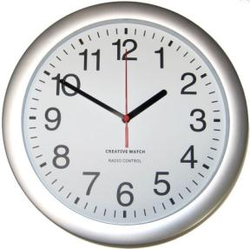
Điểm danh

Slide 3

Nội dung bài học
Review nội dung bài học online 1
Thảo luận các tình huống trong bài online 1
Trình bày chuyên đề
Giới thiệu bài học online 2

Slide 4

Review bài online

Slide 5
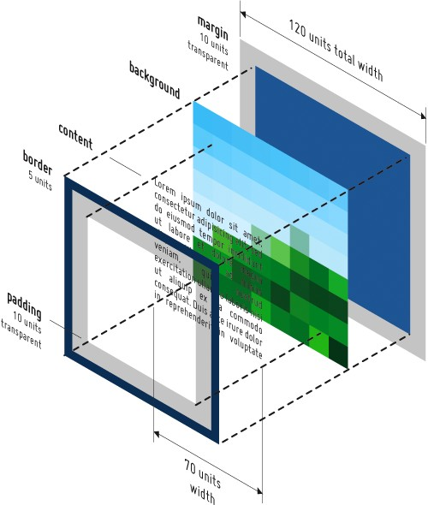
Mô hình hộp

Slide 6
Nội dung bài online 2
Kích thước: width, height
Nền: background
Khoảng đệm xung quanh: padding
Lề xung quanh: margin
Đường bao: border
Bo góc: border-radius
Bóng: box-shadow

Slide 7
Background
Background-color
Background-image
Background-size
Background-repeat
Background-attachment
Background-position

Slide 8
Padding & Margin
Padding
Padding: top right bottom left
Padding-top
Padding-left
Padding-right
Padding-bottom
Margin
Margin: top right bottom left
Margin-top
Margin-left
Margin-right
Margin-bottom

Slide 9
Border
Border: <width> <style> <color>
Border-top: <width> <style> <color>
Border-right: <width> <style> <color>
Border-bottom: <width> <style> <color>
Border-left: <width> <style> <color>
Border-<top|right|bottom|left>-width
Border-<top|right|bottom|left>-style
Border-<top|right|bottom|left>-color

Slide 10
Border-radius
Border-radius: <top-left> <top-right> <bottom-right> <bottom-left>
Border-top-left-radius
Border-top-right-radius
Border-bottom-right-radius
Border-bottom-left-radius

Slide 11
Box-shadow
Box-shadow: [inset] <left> <top> <blur> <color>
[inset]: bóng trong
<left>: độ lệch trái của bóng (âm=lệch phải)
<top>: độ lệch dưới của bóng (âm=lệch trên)
<blur>: độ dày của bóng
<color>: màu bóng

Slide 12
Thảo luận

Slide 13
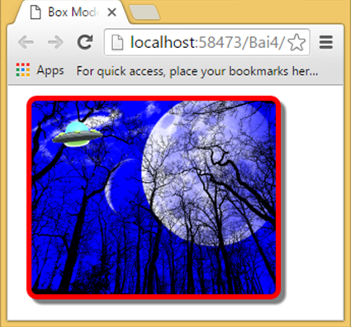
Thảo luận
Chỉ rõ các thuộc tính CSS liên quan đến Box Model

Slide 14
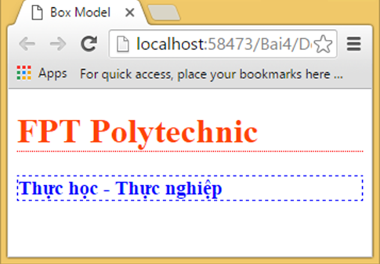
Thảo luận
Chỉ rõ các thuộc tính CSS làm được bao

Slide 15

Thảo luận
Chỉ rõ các thuộc tính CSS bo góc và đường bao

Slide 16
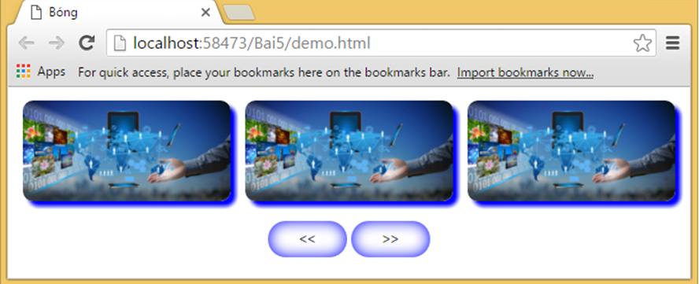
Thảo luận
Chỉ rõ các thuộc tính CSS áp dụng
Hình
Nút

Slide 17
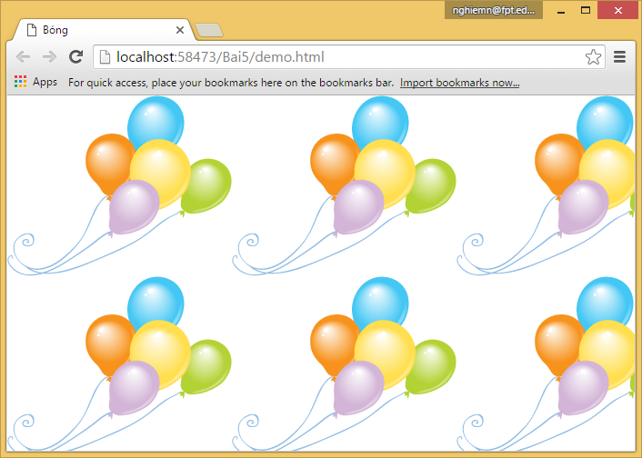
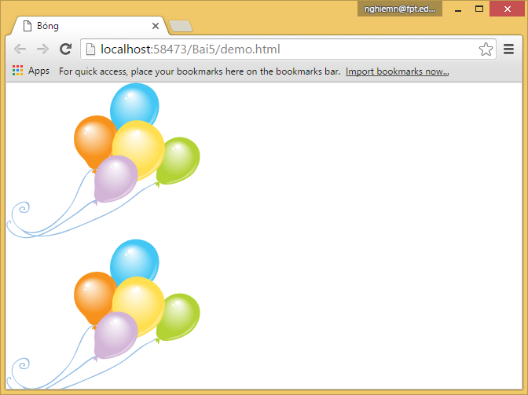
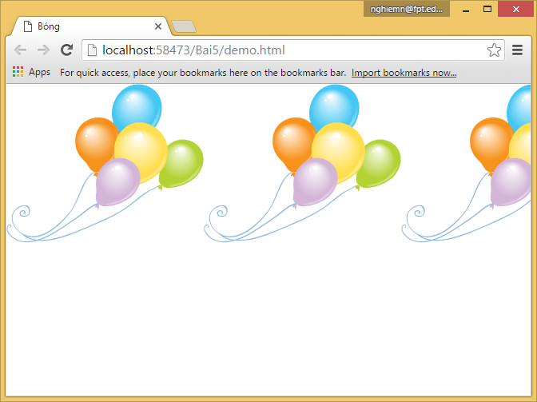
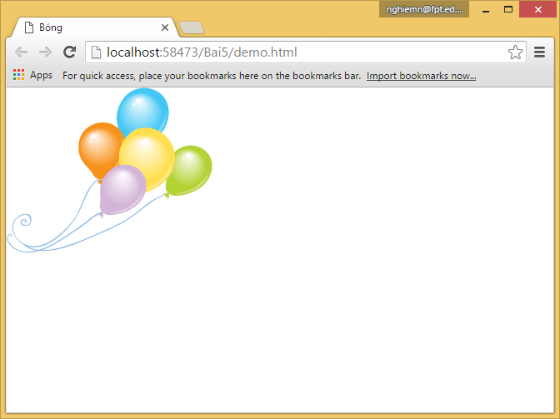
Chỉ rõ Css background

Slide 18
Chuyên đề
Phân nhóm
Bốc thăm chuyên đề
Thảo luận
Trình bày

Slide 19



Chia nhóm thuyết trình
Mỗi nhóm tối đa 5 sinh viên
Mỗi nhóm thảo luận một bài tập trong lab hoặc GV giao.
Chọn 2 nhóm lên thuyết trình
Chuyên đề 3
Chuyên đề 1
Chuyên đề 4
Chuyên đề 2
Notes:
Tối đa 5 thành viên

Slide 20
Bài học online 2

Slide 21
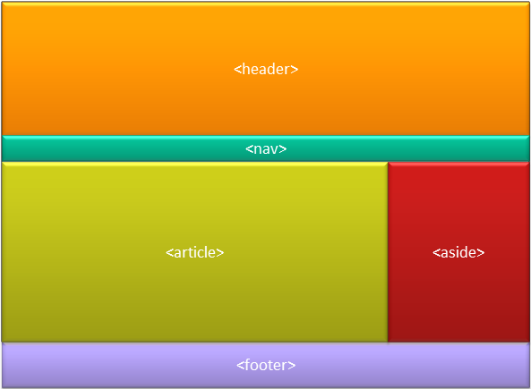
Thiết kế layout
Sắp xếp các hộp vào đúng vị trí mong muốn

Slide 22
Thiết kế layout
Các thẻ chuyên dụng thiết kế layout
<header>
<nav>
<aside>
<article>
<footer>
<section>
Các thuộc tính CSS thiết kế layout
Float
Clear
Display

Slide 23
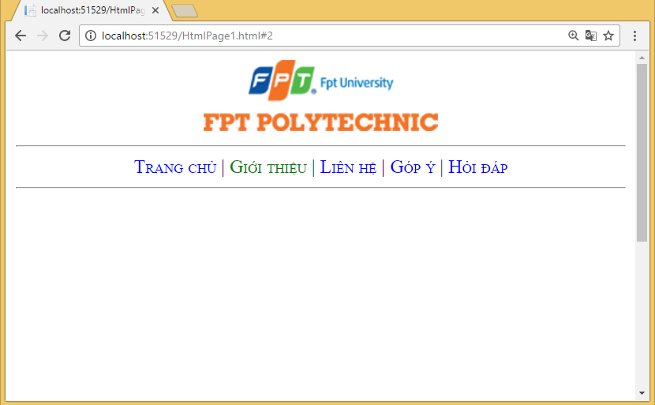
Tổ chức website
Cửa sổ con iframe và liên kết đến cửa sổ con
IFRAME

Slide 24

Tóm tắt bài học
Tìm hiểu Box Model
Các thuộc tính box model
Kích thước
Khoảng đệm
Lề
Đường bao
Bo góc
Nền
Bóng
Thảo luận
Trình bày chuyên đề
Giới thiệu bài mới

Slide 25


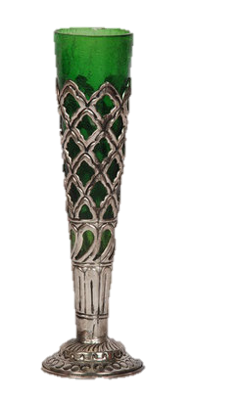
Cảm ơn

